Slide 1
Strategi dalam E-Bussiness

Slide 2
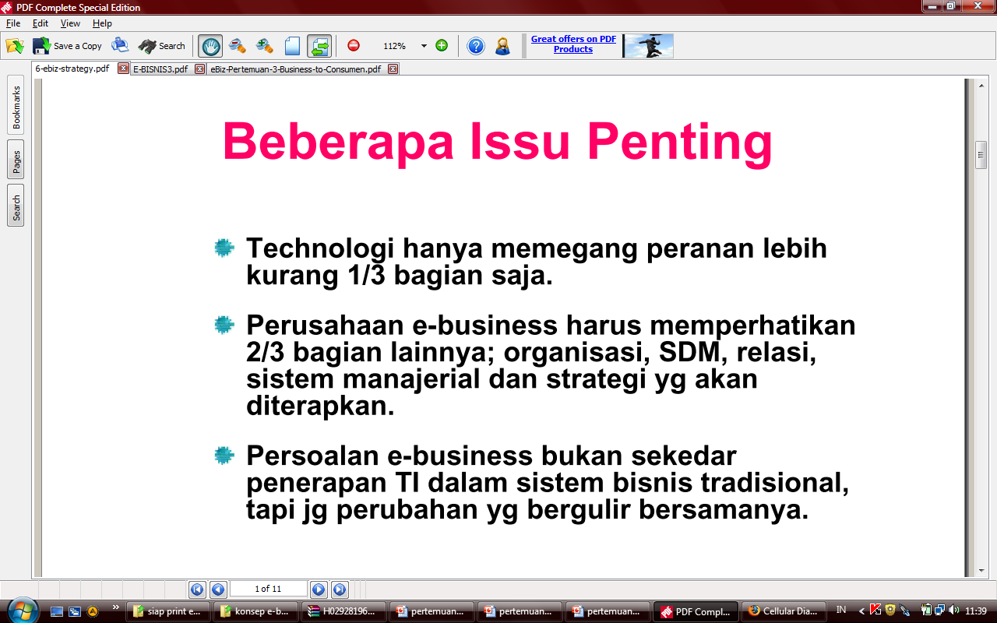

Slide 3
MENGGALI STRATEGI
Faktor Internal Faktor Eksternal | Kekuatan Strengths (S) | Kelemahan Weaknesses (W)
Peluang Opportunities (O) | Strategi SO Yang memanfaatkan kekuatan untuk meraih peluang | Strategi WO digunakan untuk mengambil kesempatan guna menutup kelemahan
Ancaman Threats (T) | Strategi ST yang menggunakan kekuatan untuk menghindari ancaman | Strategi WT digunakan untuk memperkecil kelemahan & menghindari ancaman

Slide 4
PERILAKU KONSUMEN
1. Keingintahuan terhadap perkembangan atau trend baru
2. Keinginan untuk melakukan perbandingan
3. Keinginan untuk meneliti
4. Keinginan untuk menggunakan teknologi dalam memperoleh informasi produk dan melakukan transaksi secara efektif

Slide 5
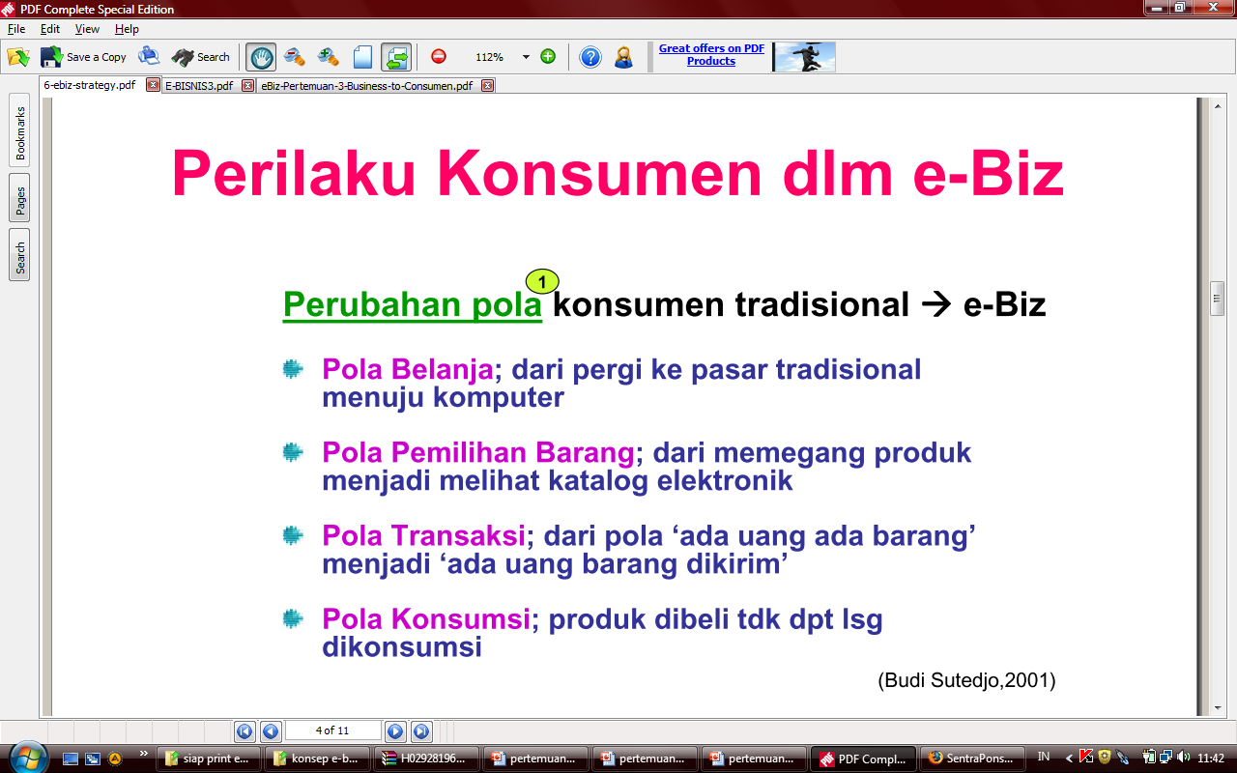

Slide 6
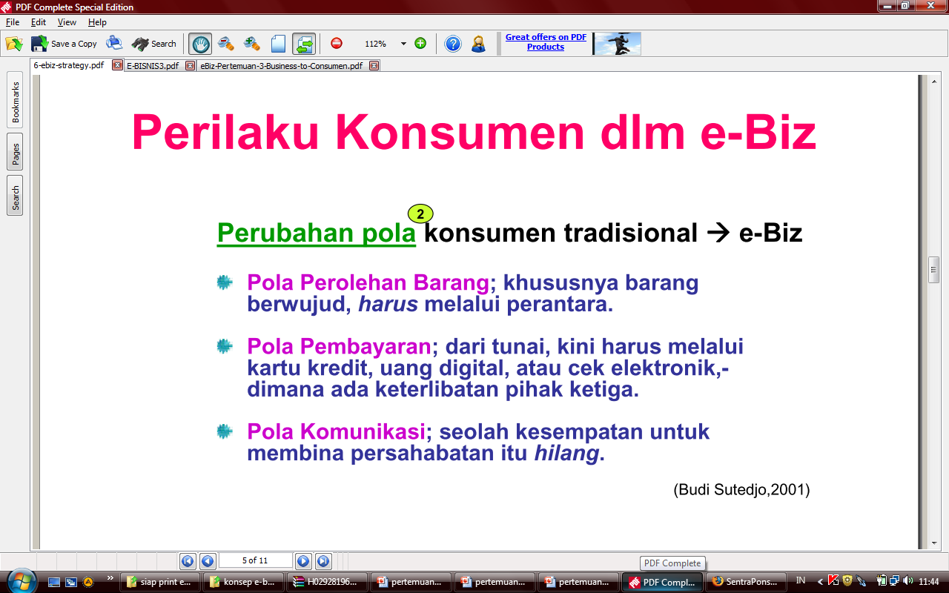

Slide 7
KONSUMEN E-BUSINES MEMILIKI SIKAP-SIKAP
1. Kritis terhadap penwaran-penawaran produk
2. Sensitif terhadap harga
3. Sensitif terhadap kualitas
4. Menuntut jaminan atau garansi atas produk
5. Menuntut teknik penyajian halaman web yang secara kognitif

Slide 8
PERUBAHAN POLA DARI SISTEM TRADISONAL MENUJU E-BUSINESS
1. Pola Belanja
2. Pola pemilihan barang
3. Pola transaksi
4. Pola konsumsi
5. Pola perolehan produk
6. Pola pembayaran
7. Pola komunikasi antara penjual dan pembeli

Slide 9
STRATEGI E-BUSINESS
Beberapa kutipan makalah Fandy Tjiptono (2000) yang berjudul Elektronik Commerce: Three Emerging Strategies tentang model pembentukan e-Market
1. Seler controlled electronic marketplace
2. Buyer controlled electronic marketplace
3. Neutral electronic marketplace

Slide 10
PEMBUATAN KEPUTUSAN KONSUMEN E-BUSINESS SECARA PERORANGAN
Karakteristik Personal
Usia, Gender, Etnik Pendidikan, Pola Hidup, Psikologi, Pengetahuan, Nilai, Kepribadian
Karakteristik Lingkungan
Sosial Komunitas Keluarga
Stimulasi
Pemasaran | Lain-Lain
Harga Promos Produk Kualitas | Ekonomi Teknologi Politik Budaya
Keputusan Membeli
Beli atau Tidak Apa yang dibeli Dimana Kapan Berapa Banyaknya Pembelian Ulang
Proses
Pembuat
Keputusan
Sistem Kontrol Pemasok
Pendukung Logistik | Pendukung Teknik | Layanan Konsumen
Pembayaran Pengiriman | Design WEB, Intelligent Agent | FAQs Email Call Center One to One

Slide 11
PEMBUATAN KEPUTUSAN KONSUMEN E-BUSINESS SECARA ORGANISASI
Karakteristik Personal
Usia, Gender, Etnik Pendidikan, Pola Hidup, Psikologi, Pengetahuan, Nilai, Kepribadian
Pengaruh Interpersonal
Otoritas Status Presuasi
Pengaruh Organisasi
Kebijakan dan Prosedur Struktur Organisasi Sentralisasi/Desentralisasi
Stimulasi
Pemasaran | Lain-Lain
Harga Promos Produk Kualitas | Ekonomi Teknologi Politik Budaya
Proses
Pembuat
Keputusan
(Organisasi)
Keputusan Membeli
Beki atau Tidak Apa yang dibeli Dimana Kapan Berapa Banyaknya Pembelian Ulang
Sistem Kontrol Pemasok
Pendukung Logistik | Pendukung Teknik | Layanan Konsumen
Pembayaran Pengiriman | Design WEB, Intelligent Agent | FAQs Email Call Center One to One

Slide 12
STRATEGI UNTUK MENGHADAPI KOMPETISI
1. Cost Leadership Strategy
2. Differentiation Strategy
3. Focus Strategy
4. Growth Strategy
5. Alliance Strategy
6. Inovation strategy
7. Internal efficiency Strategy
8. Costumer Oriented Strategy

Slide 13
STRATEGI PEMANFAATAN TI
Strategi | Perusahaan | SI Strategis | Manfaat
Cost Leadership: TI Digunakan untuk mengurangi secara substansial biaya dan proses bisnis | Buy.com Priceline.com e-Bay.com | Penyusunan harga online Tawar menawar online Lelang online | Garansi harga termurah Pembeli ikut tentukan harga Pelelangan-pelelangan harga
Differentation: TI digunakan untuk mengurangi keunggulan diferensiasi dari pesaing dan fokus terhadap produk dan layanan | AVNET.Marshall Rose Operating Values Consolidated Freightways | Konsumen/pemasok ke-Commerce Rancangan konsumen online Jalur pengiriman onlone | Meningkatkan pangsa pasar Meningkatkan pangsa pasar Meningkatkan pangsa pasar
Innovation: TI digunakan untuk menciptakan produk dan layanan-layanan baru, mengubah proses bisnis dan menciptakan pasar baru | Charles Schwab & Co Federal Express Amazon.com | Discount online, stock trading Penentuan rute online dan manajemen Layanan online konsmen | Pemimpin pasar Pemimpin pasar Pemimpin pasar
Continue….

Slide 14
STRATEGI PEMANFAATAN TI
Strategi | Perusahaan | SI Strategis | Manfaat
Growth: TI digunakan untuk mengelola ekspansi bisnis regional dan global | Citicorp Wal-Mart Toys”R”US inc | Internet Global Order merchandise lewat jaringan satelit global Penentuan jalur persediaan POS | Peningkatan dalam pasar global Pemimpin pasar Pemimpin pasar
Alliance: TI digunakan untuk membuat organisasi virtual dari rekan kerja bisnis dan mendukung strategi relasi bisnis | Wal-Mart/ Procter & Gamble Cisco Systems Airbone Express/ Rentrak.Corp | Penambahan persediaan secara otomatis oleh pemasok Aliansi manufaktur virtual Pengelolaan persediaan online/ penentuan jalur pengiriman | Pengurangan biaya/ peningkatan penjualan Pemimpin pasar cerdas Peningkatan pangsa pasar

Slide 15
MODEL PEMBANGUNAN RELASI
Konsumen menerima ekspos pemasaran
Media baru dipilih untuk layanan terbaik
Konsumen menentukan media pemasaran untuk menanggapi
Membangun Relasi
4P (Produk harga, Tempat Promosi) diperbaharui keunikannya untuk konsumen
Konsumen membuat keputusan membeli
Pembentukan segmentasi
Detail Transaksi
Up date database

Slide 16
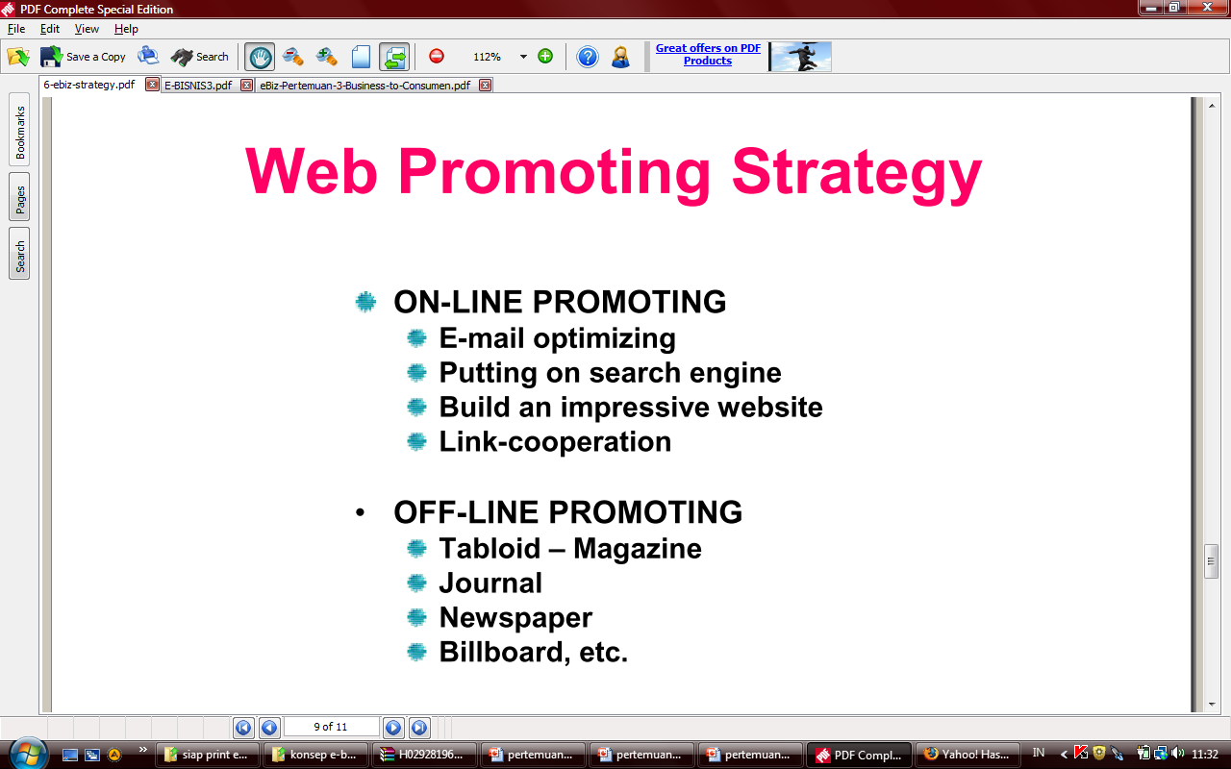
SETRATEGI MEMPERKENALKAN SITUS
On – Line
Off – Line

Slide 17
MEMPERKENALKAN SITUS SECARA ON-LINE
1. Manfaatkan e-Mail secara efektif
2. Letakkanlah Uniform Resource Location (URL) dari situs tersebut di berbagai Search Engine
3. Buatlah sesuatu yang berkesan pada situs tersebut
4. Mengadakan kerjasama
Daftar Search Engine
Search Engine | URL
MSN | http://www.msn.com
Yahoo | http://www.Yahoo.com
Google | http://www.Google.com

Slide 18
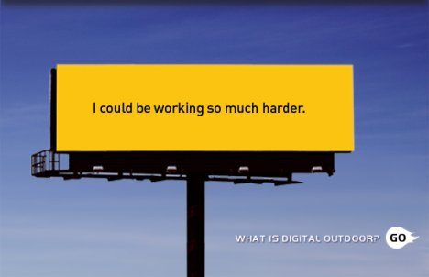
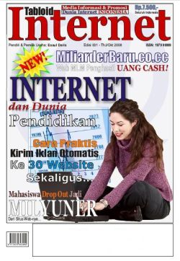

MEMPERKENALKAN SITUS SECARA OFF-LINE
1. Tabloid atau majalah
2. Jurnal
3. Koran
4. Spanduk atau billboard

Slide 19
SENSIFITAS HARGA
1. Nilai yang unik
2. Subsitusi
3. Konsumen akan sangat peka terhadap pengeluaran total
4. Penyajian biaya
5. Harga
6. Persediaan produk sangat mempengaruhi elastisitas harga

